Slide 1
Singleton implementations
Desenvolvimento de Sistemas de Software
MAC 350
Agosto / 2017
Prof. Fabio Kon

Slide 2
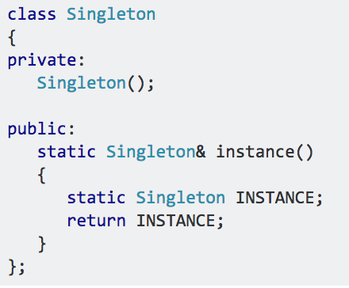
C++ (Simple)
Fonte: Cătălin Pitiș

Slide 3
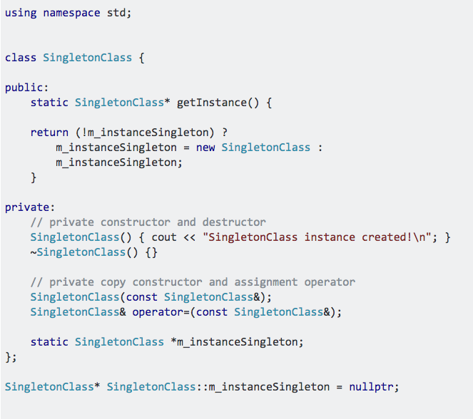
C++ (sophisticated)
Fonte: Tunvir Rahman Tusher

Slide 4
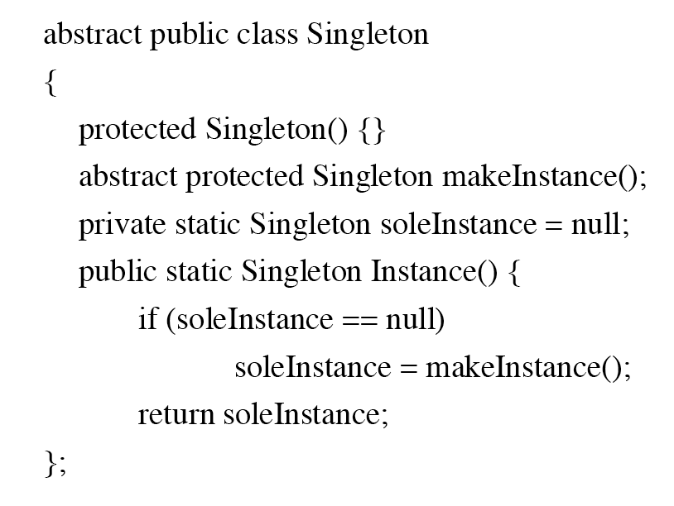
Java
Fonte: Joe Yoder

Slide 5
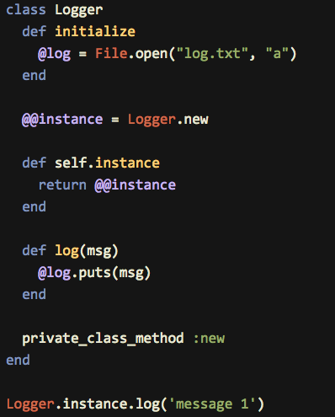
Ruby
Fonte: Dalibor Nasevic

Slide 6
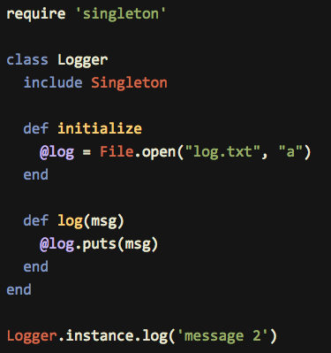
Ruby
(using singleton Module)
Fonte: Dalibor Nasevic

Slide 7
Mas nem sempre Singletons são uma boa ideia
https://blogs.msdn.microsoft.com/scottdensmore/2004/05/25/why-singletons-are-evil/

